Slide 1

Муниципальный патриотический краеведческий конкурс
«Люби и знай свой край родной»
Номинация
«Альбом памяти»
Дорогами войны
Выполнила
Усатова Карина Антоновна, 9 лет
р.п. Сосьва
МБОУ СОШ №1 им. Героя РФ Романова В.В.
Руководитель
Усатова Елена Сергеевна

Slide 2
«Все течет, все изменяется», - говорили древние. Но есть в нашей жизни то, что остается неизменным на протяжении огромного количества лет. Это память о наших родных.
Мой рассказ о моей прабабушке. Я не знакома с ней, но прочитав её рукописи и заметки, у меня сложилось впечатление о том, каким тяжёлым был её жизненный путь.

Slide 3
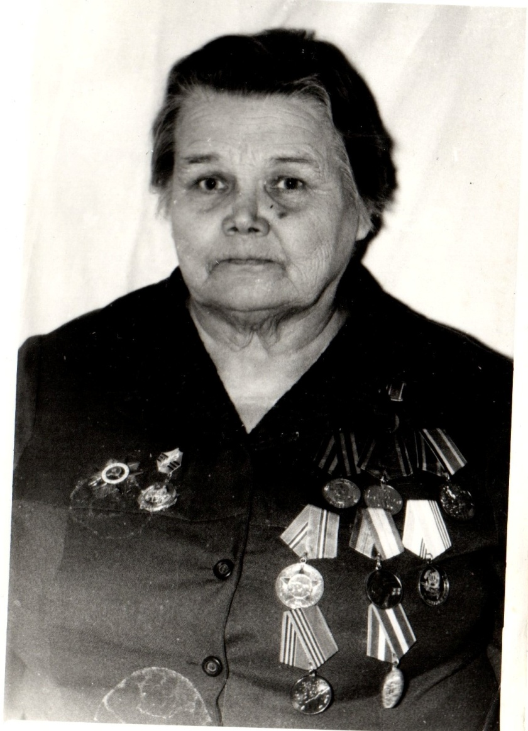
Сивцева-
Ощепкова
Тамара
Ивановна
Ветеран
Великой
Отечественной
Войны
связистка

Slide 4
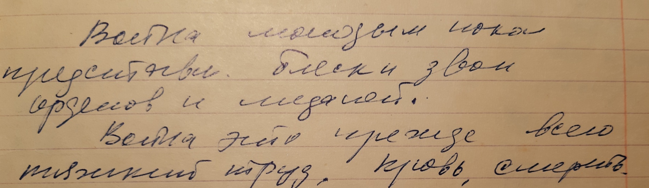
Из рукописей прабабушки…

Slide 5
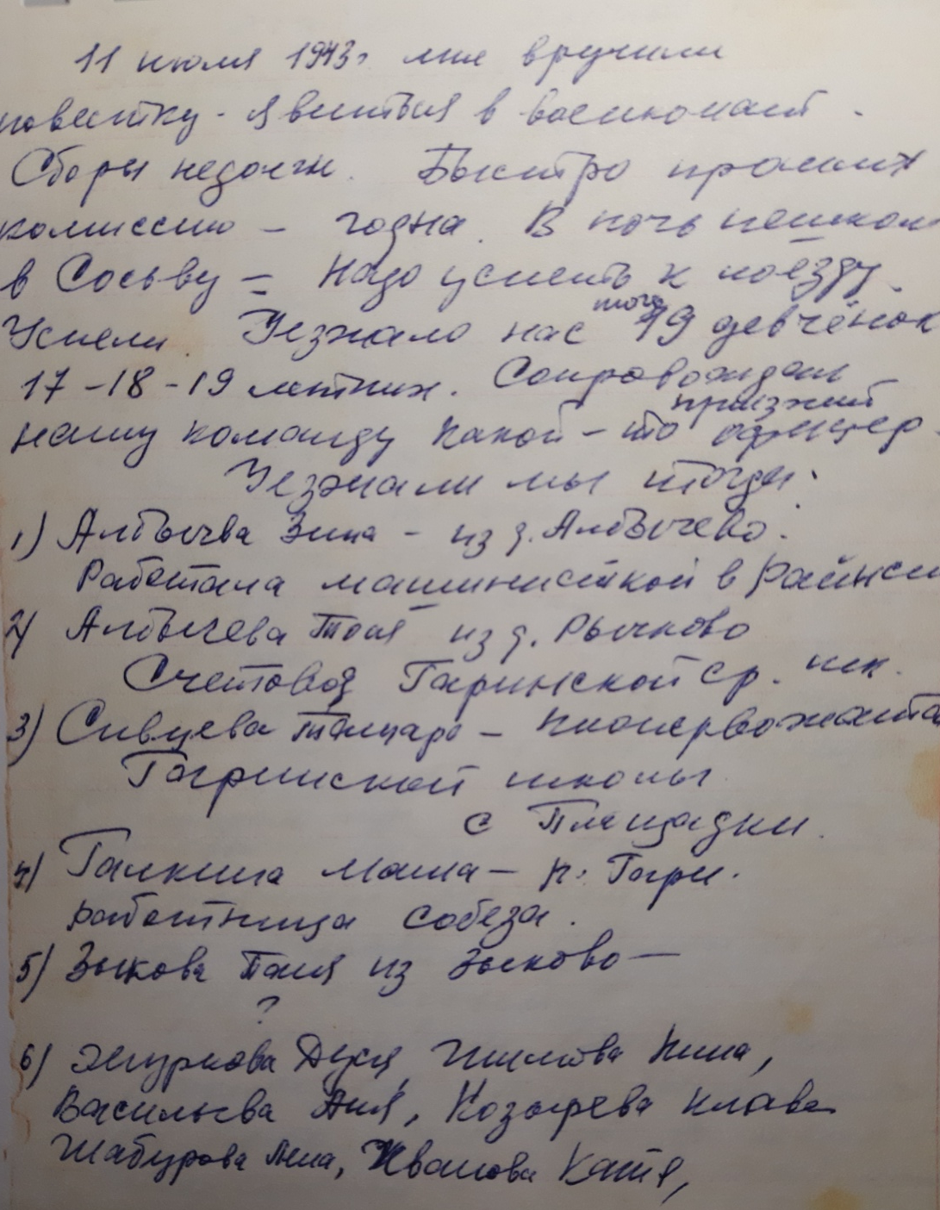
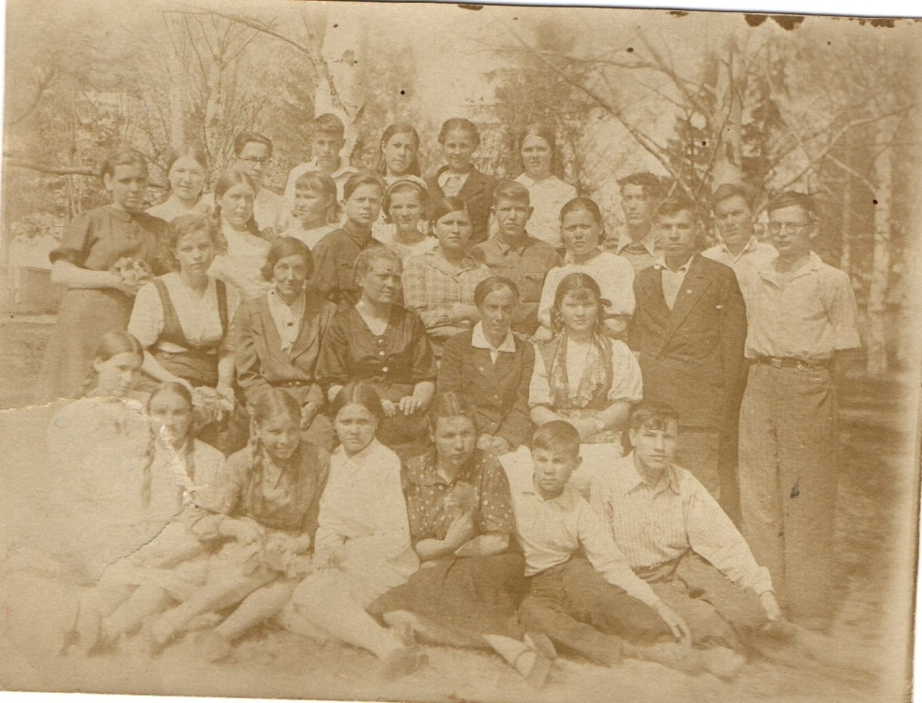
В июне 1942 года окончила
10 класс и поступила в Свердловский педагогический институт, но учиться не пришлось.
Повестку вручили прямо на картофельном поле, где школьники убирали урожай для отправки на фронт.

Slide 6
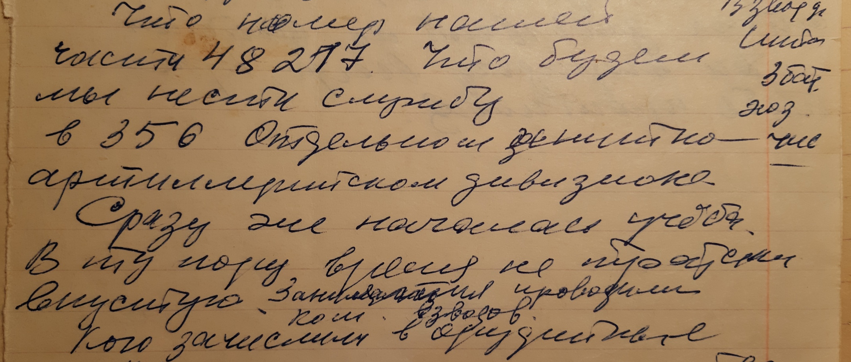
Читаю сухие строки и цифры

Slide 7
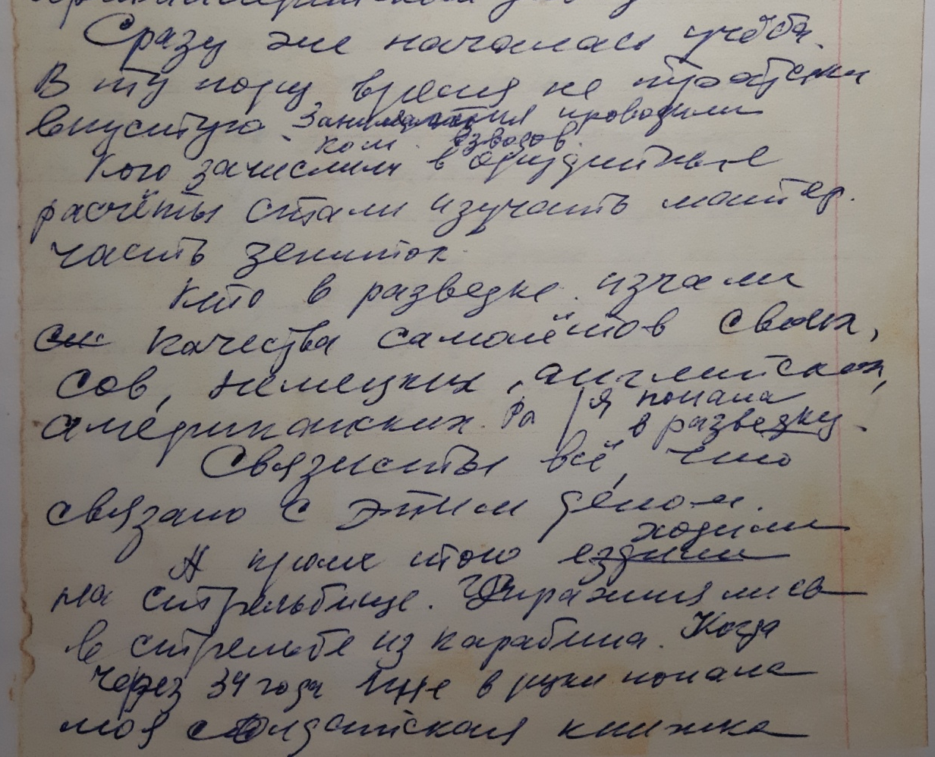
Молоденькие девчонки со школьной скамьи учатся держать оружие и стрелять по мишени. А ведь совсем скоро их отправят на фронт, на передовую, где уже не учебные занятия, а реальный враг. Враг, который не щадит никого!

Slide 8
Прабабушка освобождала деревни Белоруссии, переправлялась через реку Сошь, Припять, Березину, Днепр, Неман.
« Вражеские самолёты бомбили мосты, дороги, переправы, города, деревни. Девчонки-зенитчицы защищали всё это, радовались каждому точному попаданию по вражеским самолётам.

Slide 9
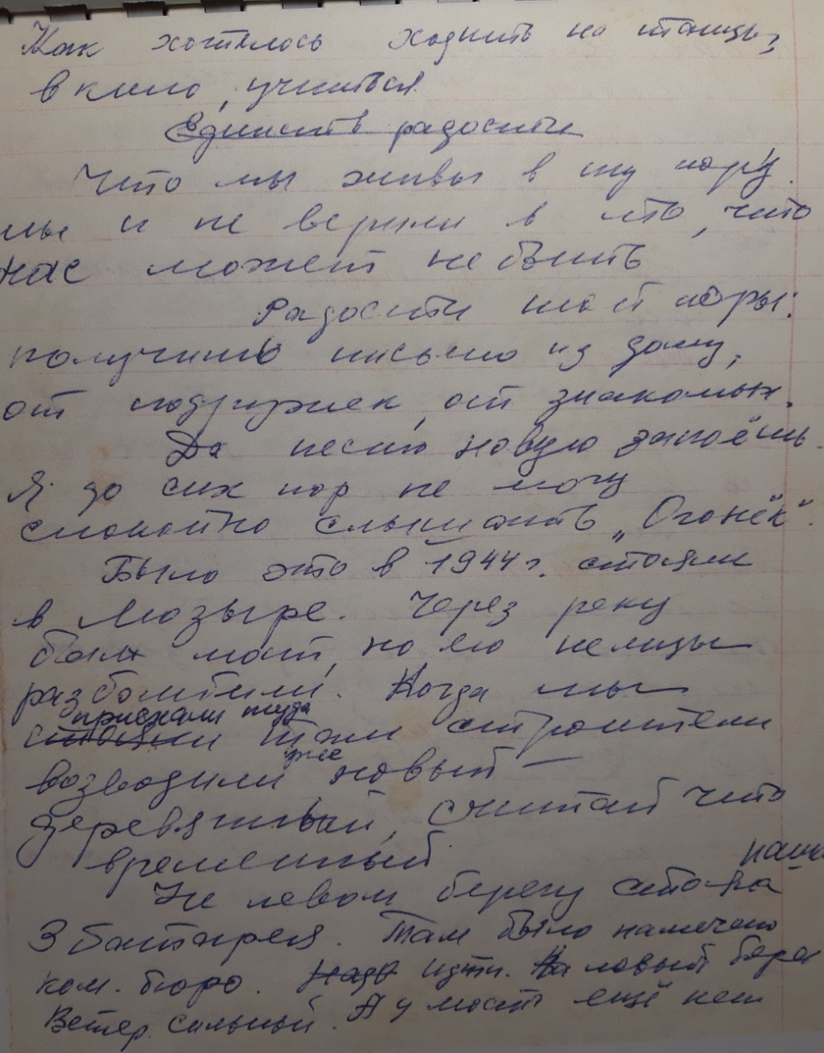
Во время затишья думается лишь о мирном времени до…войны
Огромной радостью было письмо из дома, ,,почитаешь новости, поплачешь, запоёшь «Огонёк».

Slide 10
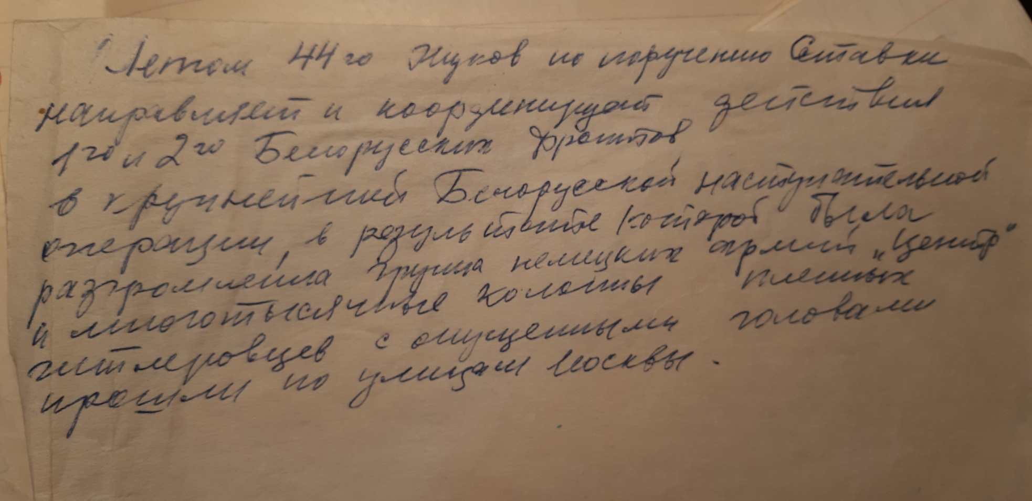
Победу приближали как могли..

Slide 11
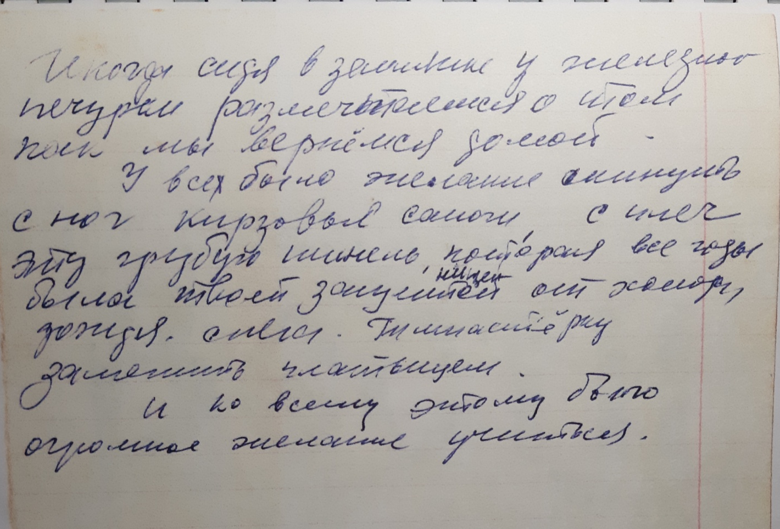
Мечты о мирной жизни всё ближе. И вот уже хочется скинуть гимнастёрку, надеть лёгкое платьице..

Slide 12
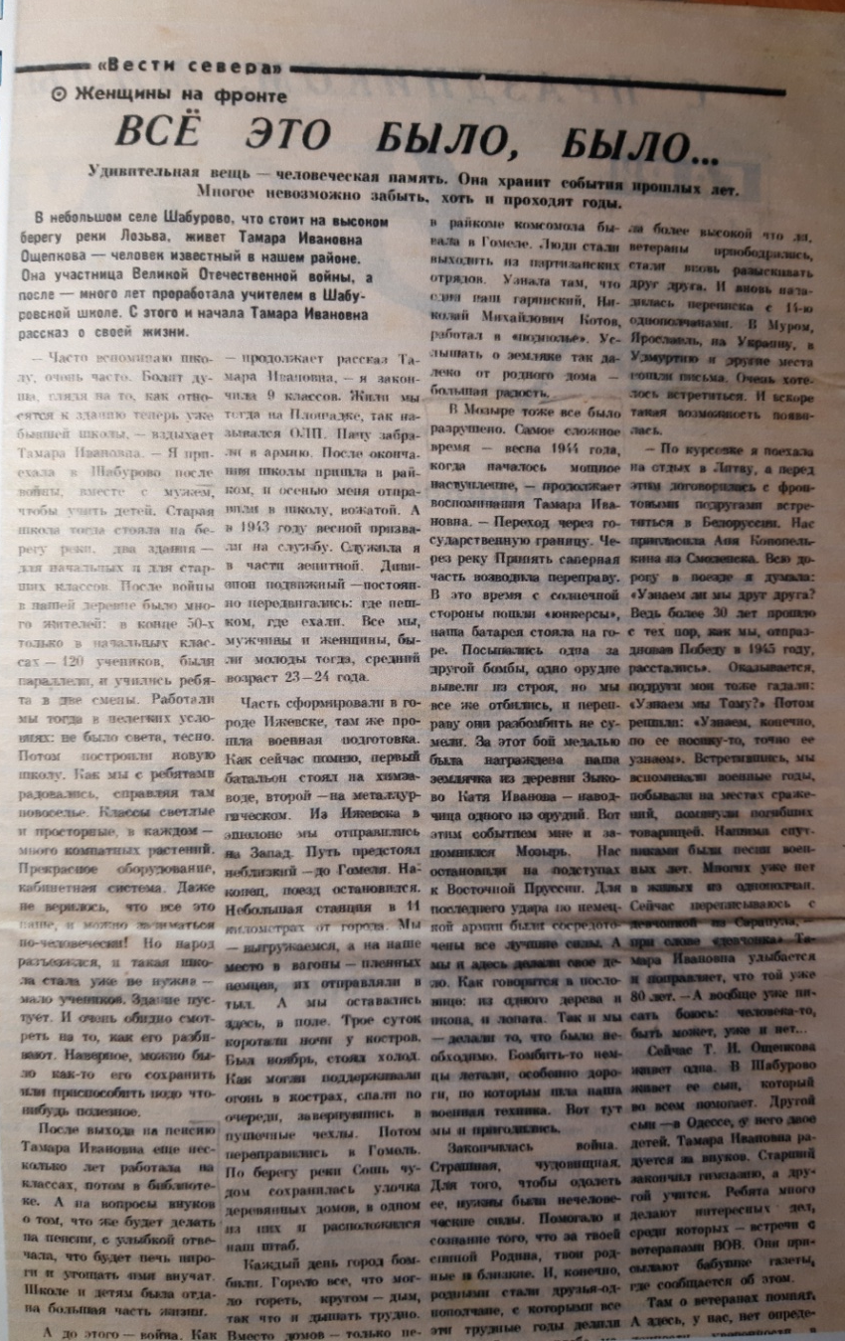
Радостно, со слезами на глазах рукоплескали известиям о Победе!
Враг повержен!

Slide 13
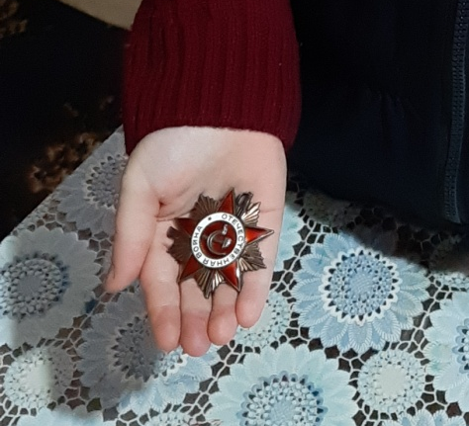
За время военных событий награждена орденом Отечественной войны II степени и медалью «За победу над Германией».

Slide 14
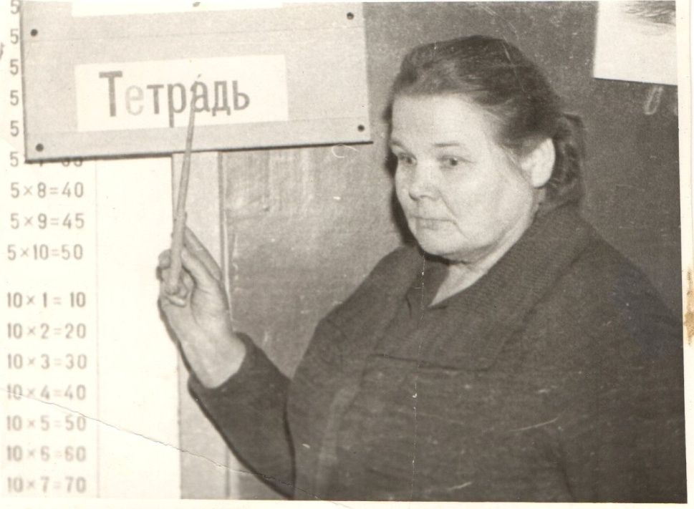
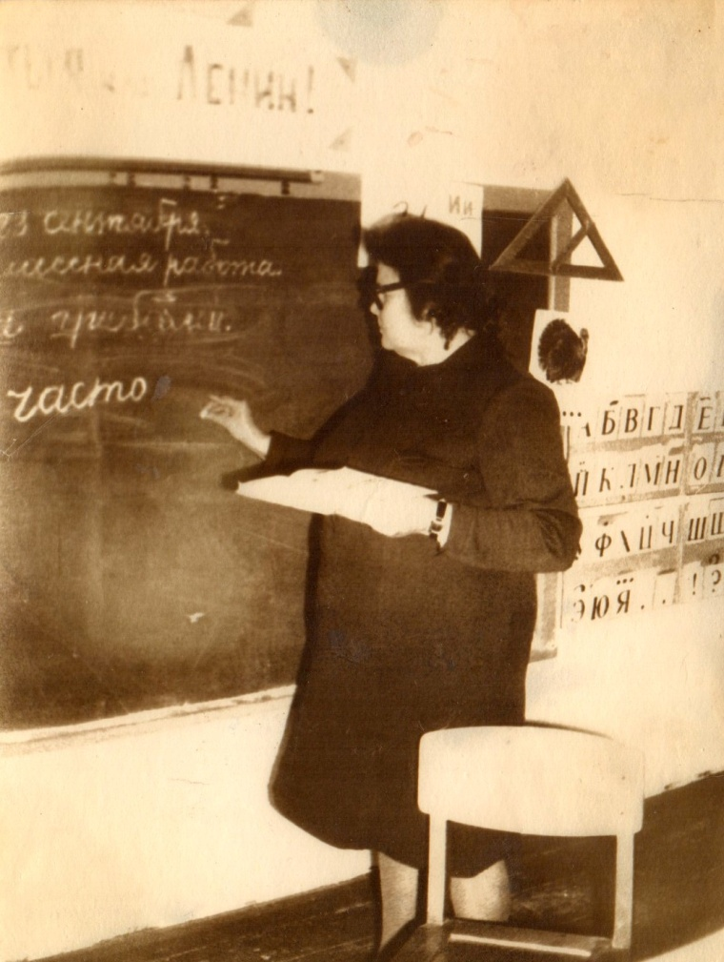
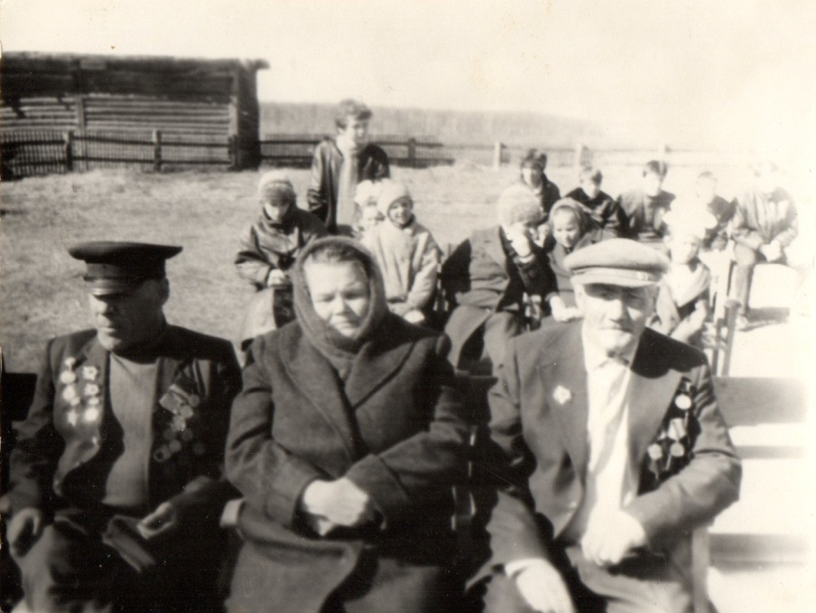
А дома ждут ученики …

Slide 15
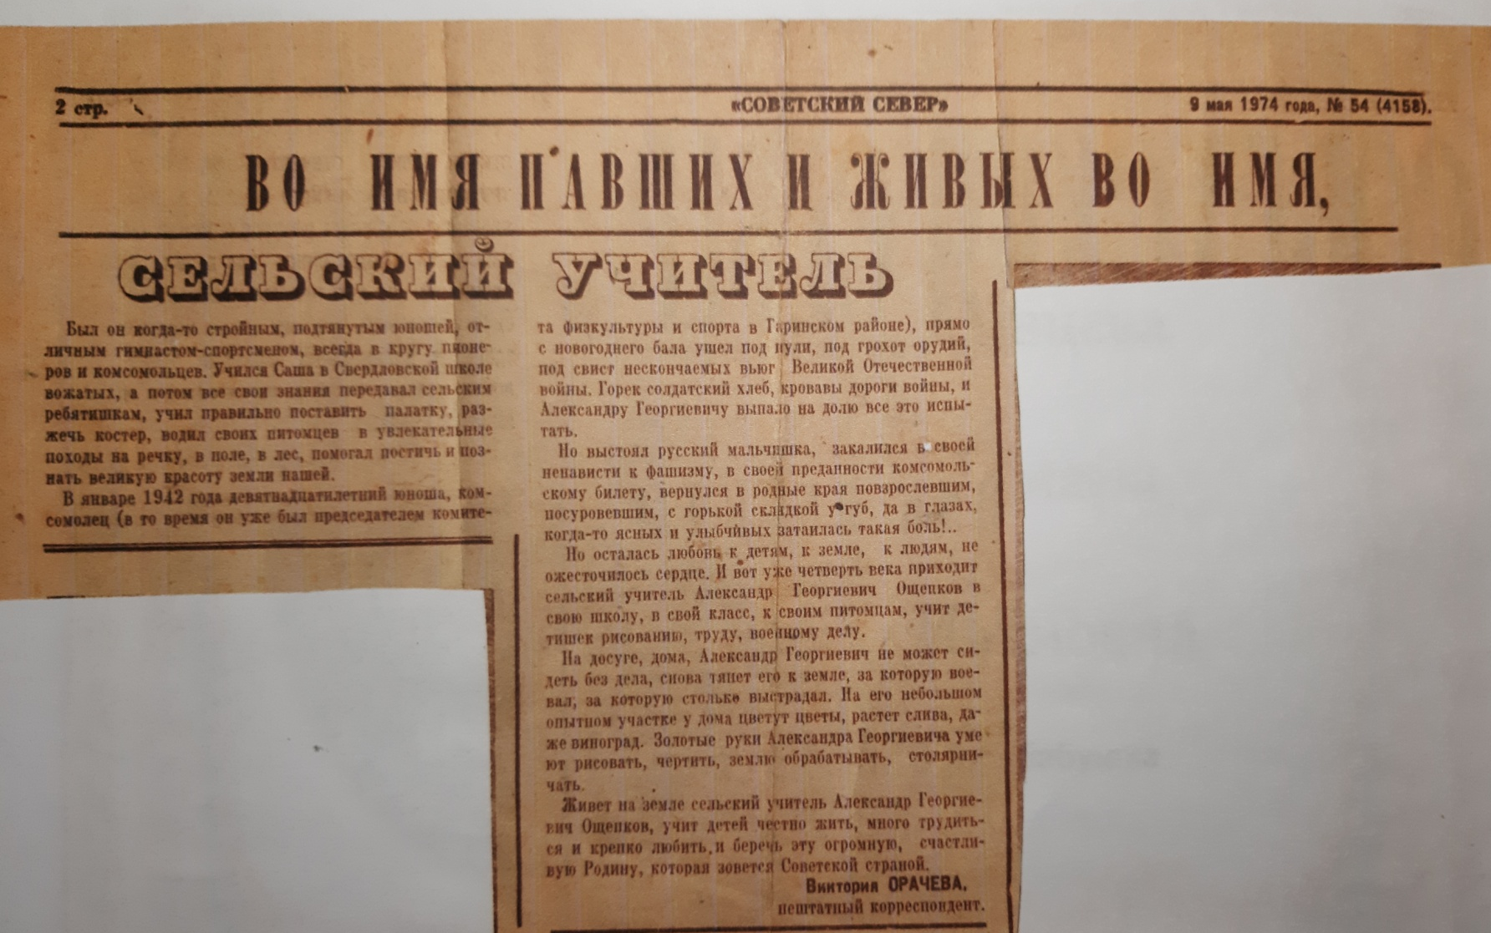
Чтобы не повторилась беда!

Slide 16
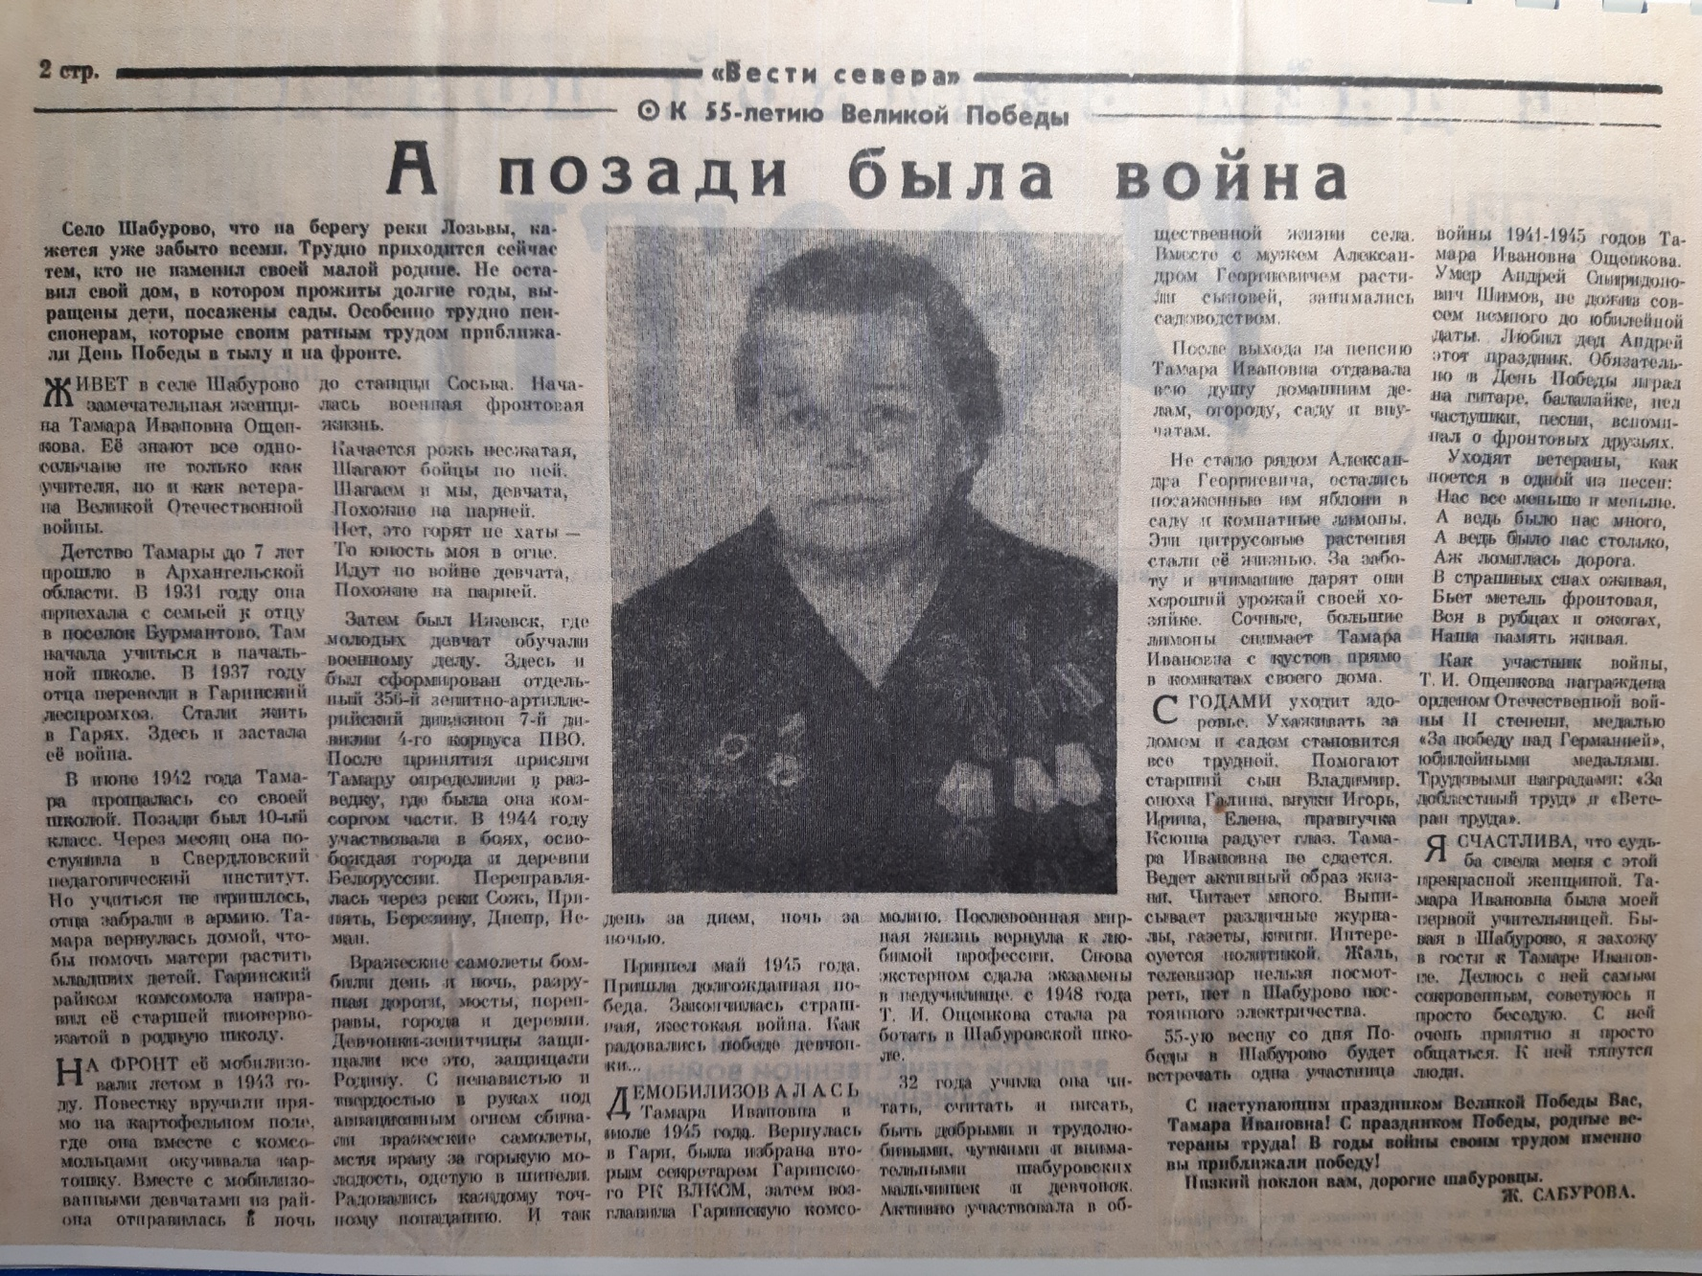

Slide 17
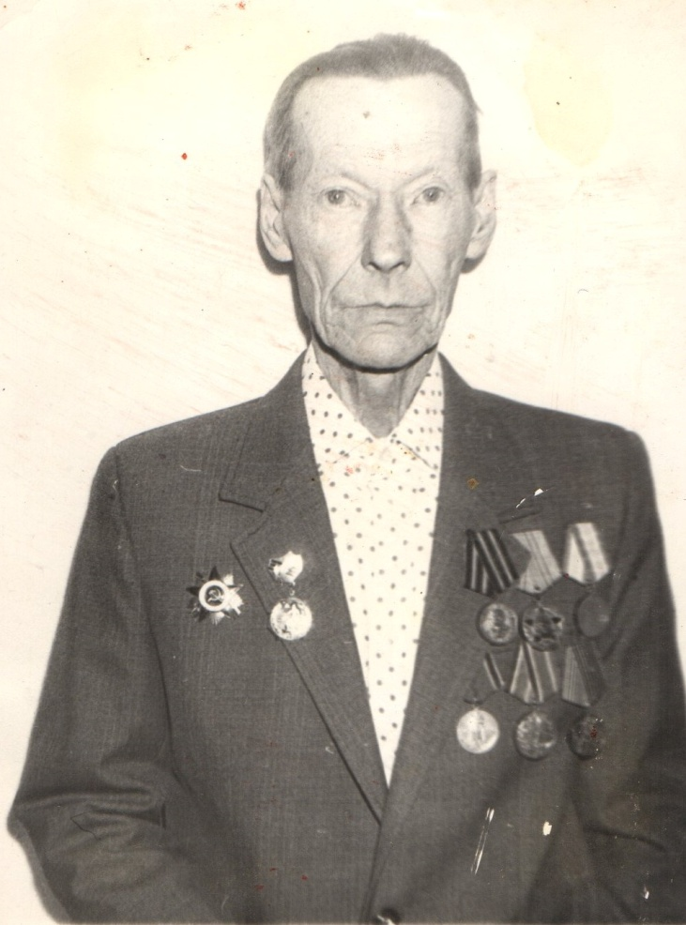
Мой прадедушка «в январе 1942 года, в 19 лет он прямо с новогоднего бала ушел под пули, под грохот орудий, под свист нескончаемых вьюг. Горек был солдатский хлеб, кровавы дороги войны, и всё это выпало ему испытать. Но он выстоял и вернулся в своё родное село. Осталась любовь к детям, к земле. И стал он преподавать в школе труд, рисование, военное дело.»
Супруг
Ощепков
Александр Георгиевич
Ветеран
Великой
Отечественной войны
Учитель физкультуры, технологии

Slide 18
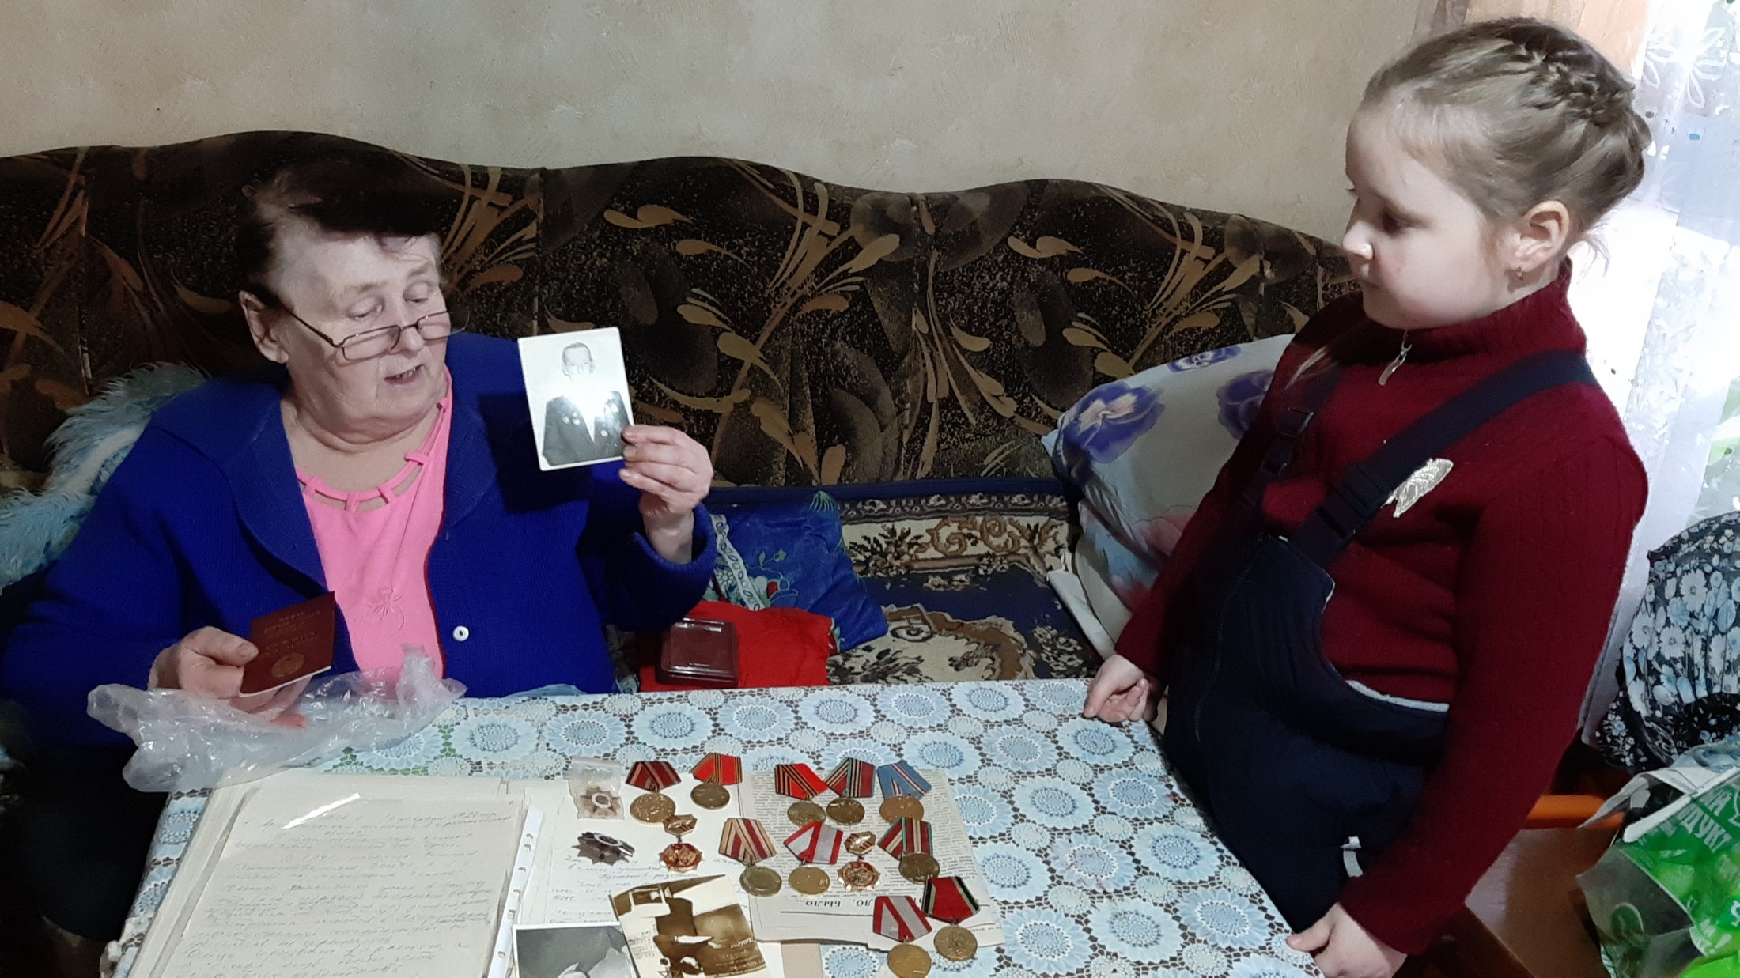
Ощепкова Галина Николаевна- бабушка.
Хранитель семейных реликвий и памяти о родных.

Slide 19
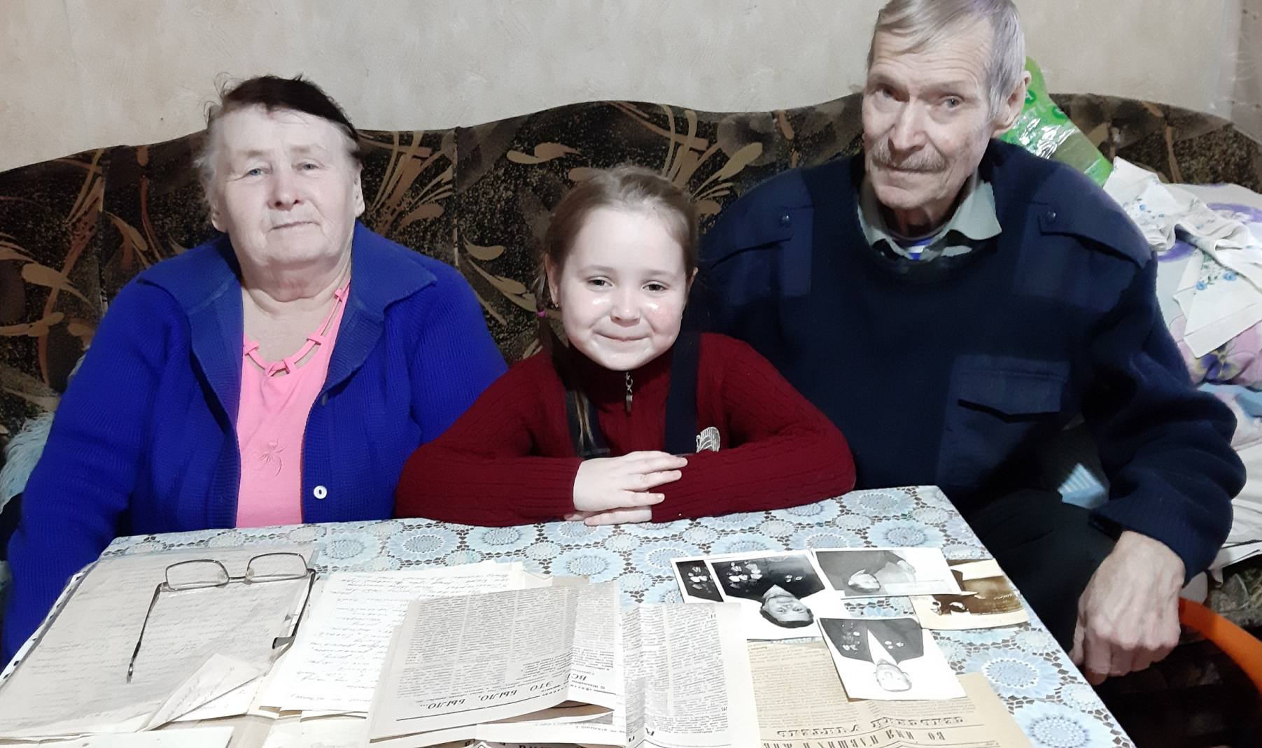
Теперь я буду хранить и передавать историю героического пути прабабушки и прадедушки.

Slide 20
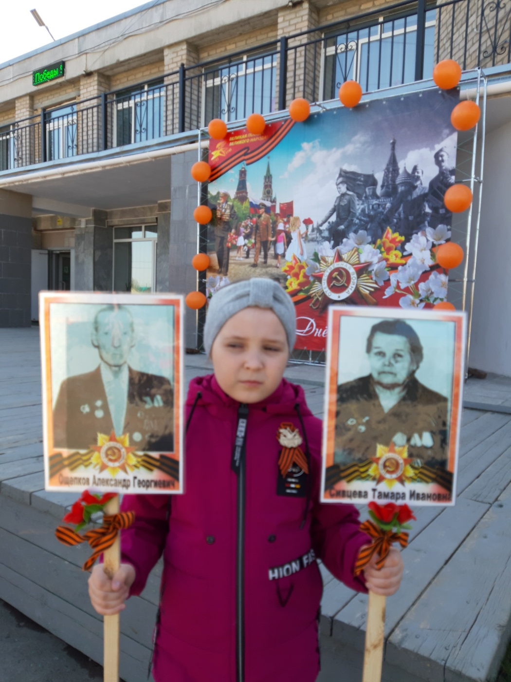
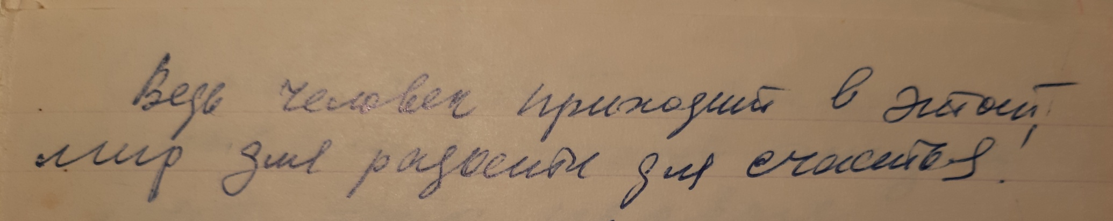

Slide 21
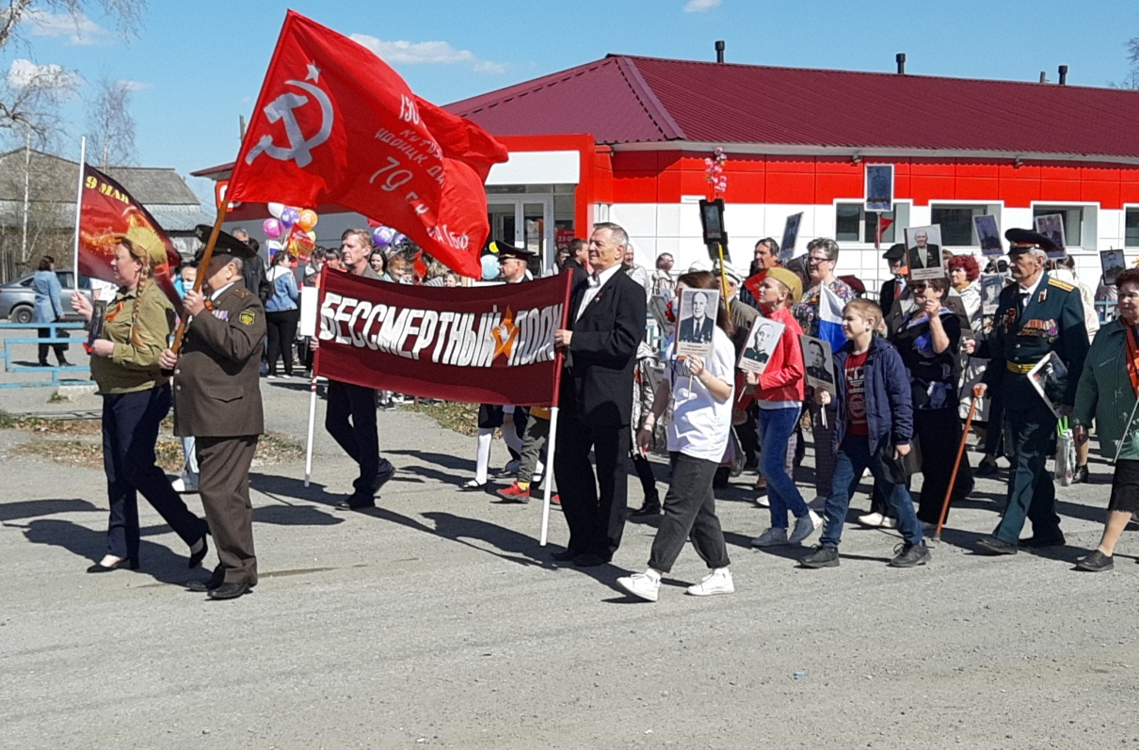
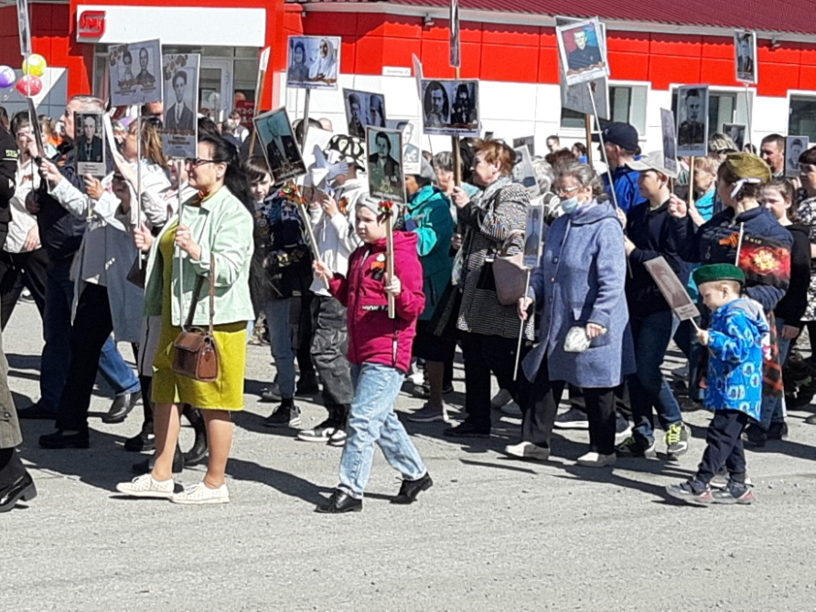
Бессмертный полк

Slide 22
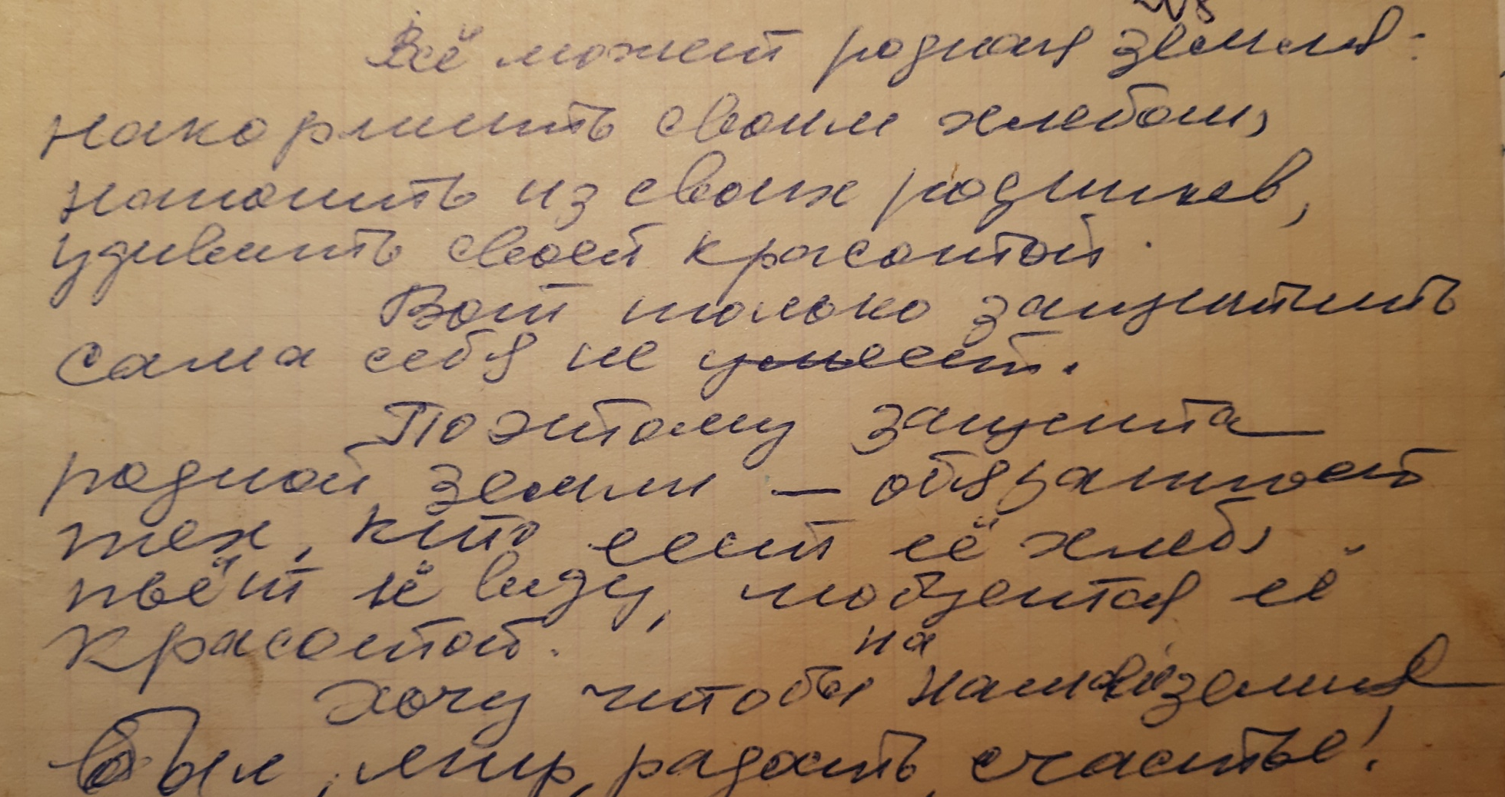
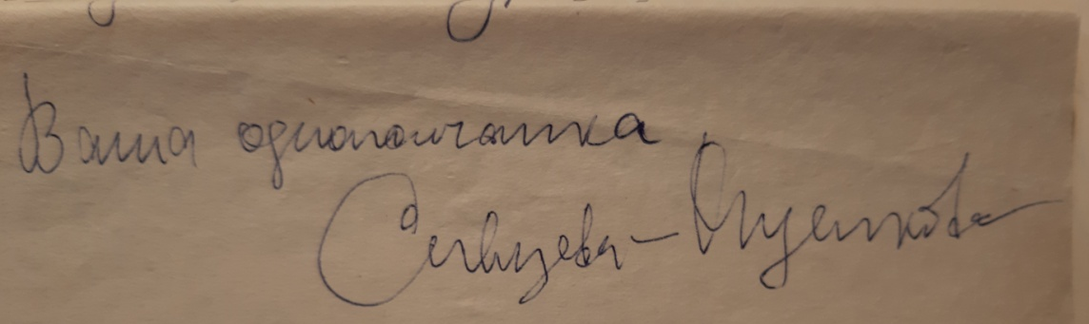

Slide 23
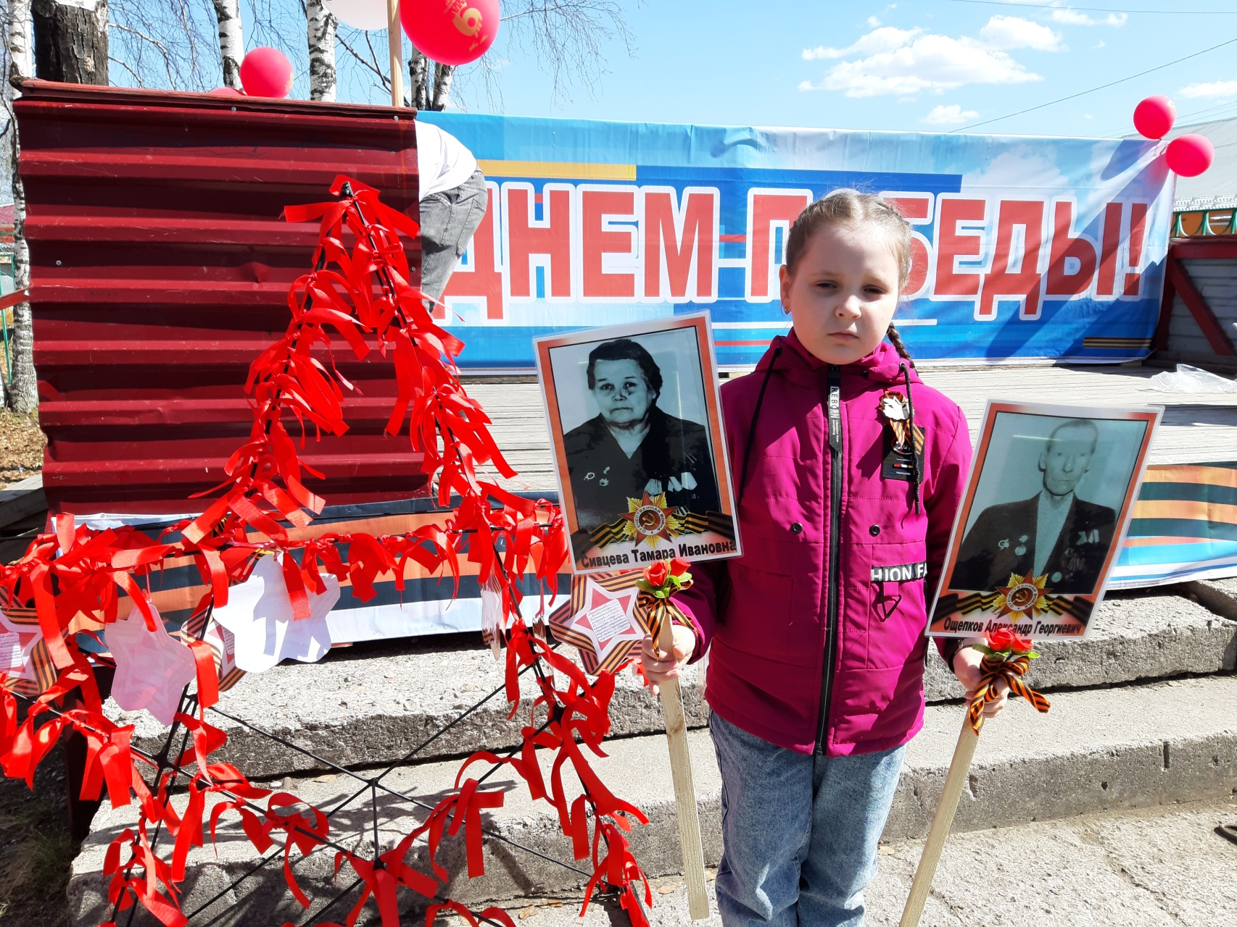

Slide 24
Презентация основана на рукописях Сивцевой – Ощепковой Т.И. и фотографиях из семейного альбома Ощепковой Г.Н.
Музыкальное сопровождение-https://ruo.morsmusic.org/track/28522

